Slide 1
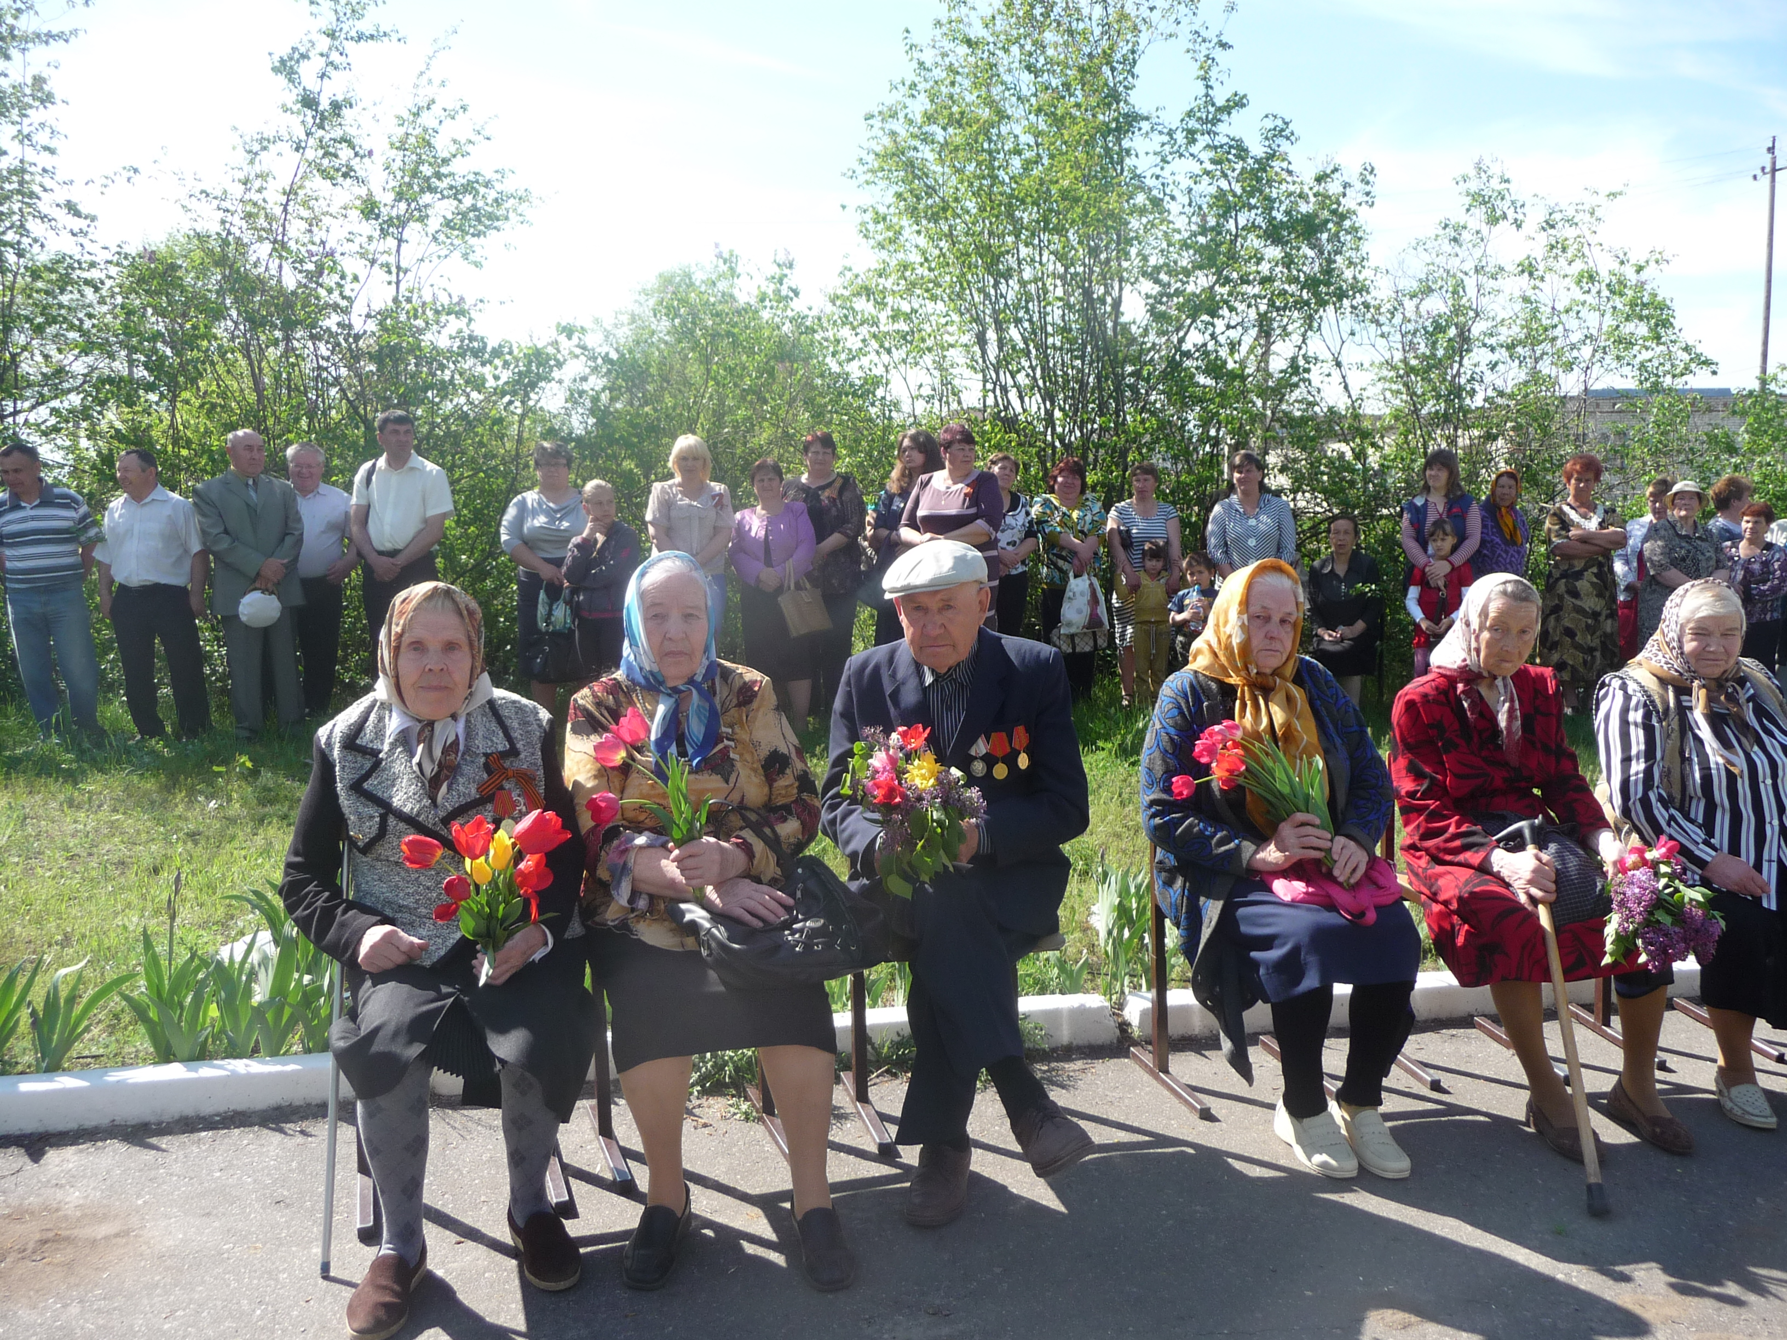
Мои земляки в годы Великой Отечественной войны
Выполнили:
члены школьного Отряда Юных Защитников Правопорядка «Прометей»
Образовательная организация: муниципальное
общеобразовательное учреждение
«Средняя общеобразовательная школа с.Репное
Балашовского района Саратовской области»
Руководители работы:
руководитель отряда
Савостьянова Галина Александровна,
учитель истории и обществознания
г.Балашов
2015 год

Slide 2
Исследовательская работа «Мои земляки в годы Великой Отечественной войны»
Предмет исследования: история жизни и подвига моих земляков-участников Великой Отечественной войны.
Объект исследования: наши земляки-участники Великой Отечественной войны и труженики
Методы исследования:
I. Теоретические:
- изучение информационных источников, фотодокументов;
- систематизация;
- обобщение;
II. Практические:
- интервьюирование (беседы);
- анализ устных источников;
- анкетирование и опрос учеников 7-10 классов МОУ СОШ с.Репное;
- описание;
- сопоставление;
Теоретическая и практическая значимость данной работы определяется тем, что результаты могут быть использованы в память о тех кто ценой своей жизни защитил Родину.
Собранный материал может представлять интерес для широкого круга читателей, интересующихся историей родного края, нашими защитниками.
Цель работы: исследовать взаимосвязь истории малой родины с национальным достоянием страны; углубить и расширить свои знания о Великой Отечественной войне на основе судеб земляков.
задачи:
расширить свои знания о Великой Отечественной войне;привлечь внимание молодого поколения к изучению истории родного края;
из местных газет и материалов сельской библиотеки узнать о земляках- участниках войны;
встретиться с ветеранами войны, ныне живущими в нашем посёлке; записать их воспоминания;
провести анкетирование среди учащихся 7-10 классов «Я помню, я горжусь»;
- подготовить материалы на школьный сайт МОУ СОШ с.Репное об участниках войны;
- систематизировать информацию, полученную из разных источников на основе критического осмысления.

Slide 3
Содержание
Введение
Анкетирование «Я помню, я горжусь» среди учащихся 7-10 классов
Основная часть
Глава 1.
«Из одного металла льют: медаль за бой, медаль за труд».
Глава 2.
Навечно в памяти народной…
Глава 3.
Юные безусые герои.
Глава 4.
Война, женщина и трактор.
Глава 5.
Их подвиг забыть невозможно…
Заключение
Источники

Slide 4
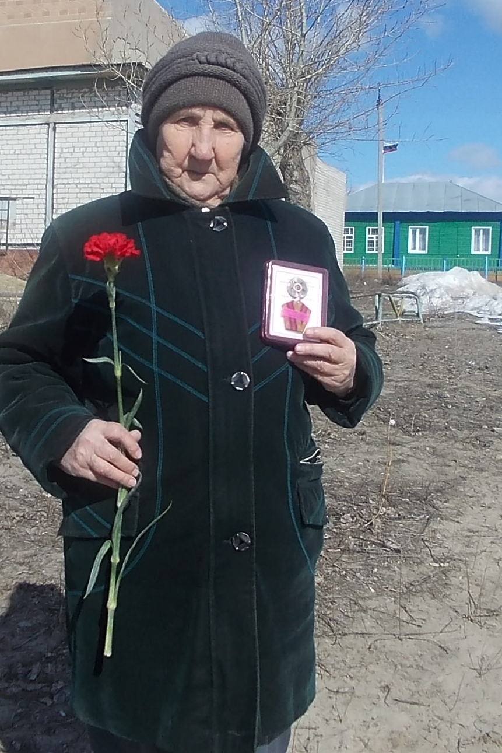
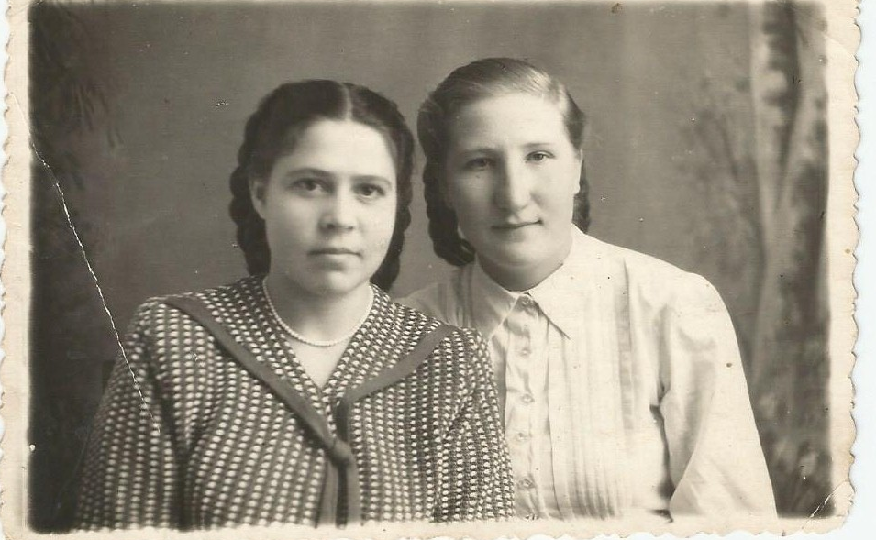
«Из одного металла льют: медаль за бой, медаль за труд»
Труженица тыла - Жданова Любовь Михайловна
Юные годы чудесные… 1940 г.
Заслуженная награда 2015 г.

Slide 5
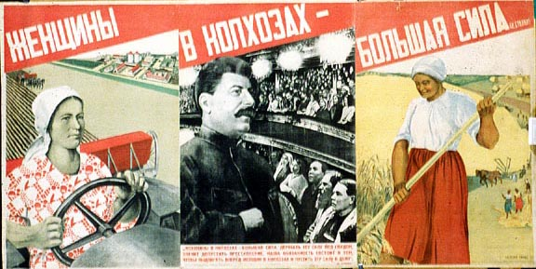
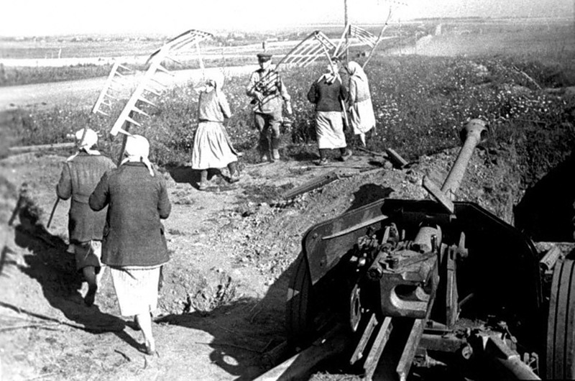
Колхозы –фронту
Трудовой героизм стал повседневным явлением на колхозных и совхозных полях. Снабдить войска продуктами питания, накормить население
в тылу, дать промышленности сырьё и помочь государству создать в стране устойчивые резервы хлеба и продовольствия – таковы были требования, предъявленные войной к сельскому хозяйству.

Slide 6
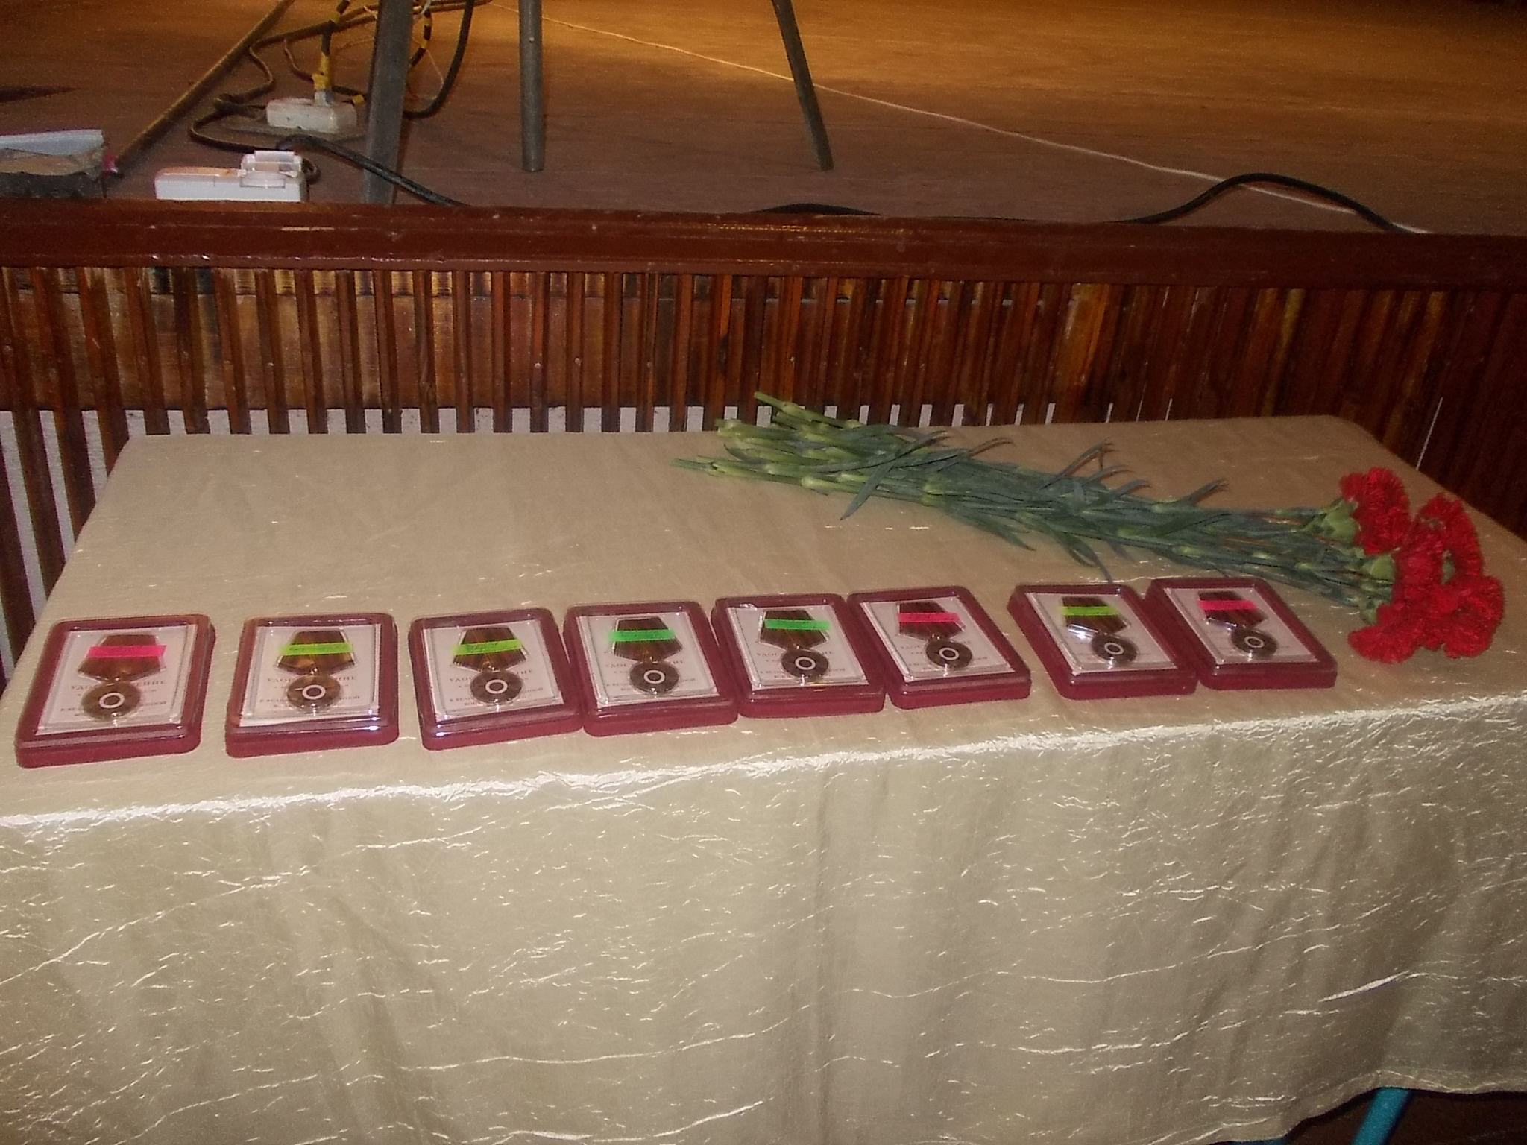
Труженики тыла Репинского муниципального образования, награжденных юбилейной медалью
«70 лет Победы в Великой Отечественной войне 1941-1945 гг.»

Slide 7

Ачадовская Анастасия Поликарповна
Баркалов Василий Павлович
Барашова Прасковья Николаевна
Белоусова Мария Степановна
Белоусова Нина Ивановна
Булдыгина Антонина Васильевна
Веселкова Нина Георгиевна
Вилякина Александра Игнатьевна
Власова Анна Ильинична
Гнусарев Федор Трофимович

Slide 8
Гнусарева Татьяна Романовна
Голышева Евдокия Степановна
Горнаева Анна Петровна
Горнаева Валентина Михайловна
Горнаева Надежда Сергеевна
Григорьева Татьяна Павловна
Гудков Александр Яковлевич
Гусева Александра Петровна
Гусева Анна Яковлевна
Дадаева Анна Владимировна

Slide 9
Жаркова Наталья Ефимовна
Жданова Любовь Михайловна
Зябин Николай Иванович
Калашникова Евдокия Ильинична
Калганова Анна Федоровна
Карасева Мария Андреевна
Кирсанов Иван Неконорович
Киселева Нина Ивановна
Кожин Виктор Иванович
Кожина Александра Ивановна

Slide 10
Курилов Владимир Константинович
Кондрашова Любовь Федоровна
Крайнева Мария Сидоровна
Кузнецова Мелания Хомовна
Лисюткина Мария Петровна
Лукъянов Виктор Андреевич
Лукьянова Елена Федоровна
Милова Екатерина Андреевна
Милованова Александра Федоровна
Моисейкина Мария Семеновна

Slide 11
Мордовина Татьяна Тихоновна
Неличева Анна Степановна
Нечкина Лидия Серафимовна
Пименова Мария Васильевна
Плеханова Александра Петровна
Плеханова Мария Яковлевна
Саврасова Пелагея Дмитриевна
Сапунова Мария Афанасьевна
Сегедин Владимир Александрович
Теленкова Раиса Ильинична

Slide 12
Ткаченко Раиса Яковлевна
Шибанов Иван Иванович
Щербаков Николай Степанович
Щербакова Мария Андреевна
Щербакова Мария Семеновна
Щербакова Мария Федоровна
Горностаева Елена Ивановна
Кустарева Александра Ивановна
Лепешева Мария Филипповна
Лыкова Нина Алексеевна

Slide 13
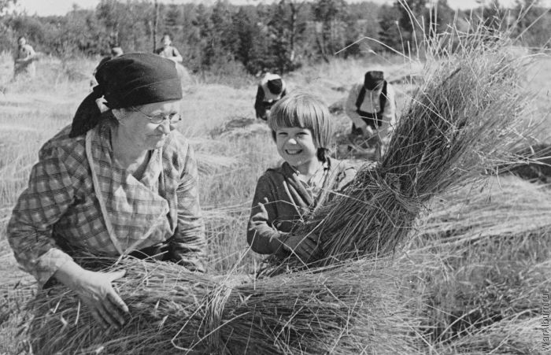
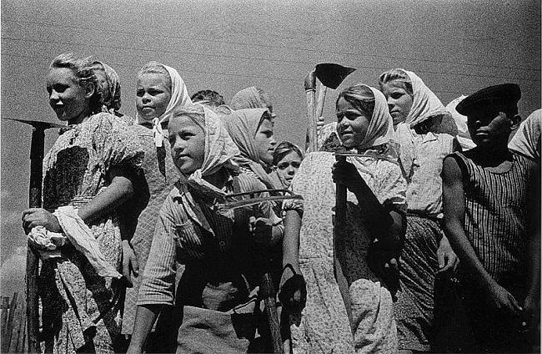
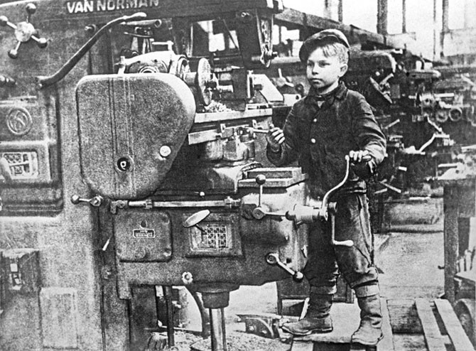
Нечкина Антонина Николаевна
Онюшкина Любовь Максимовна
Трунченкина Надежда Устиновна

Slide 14
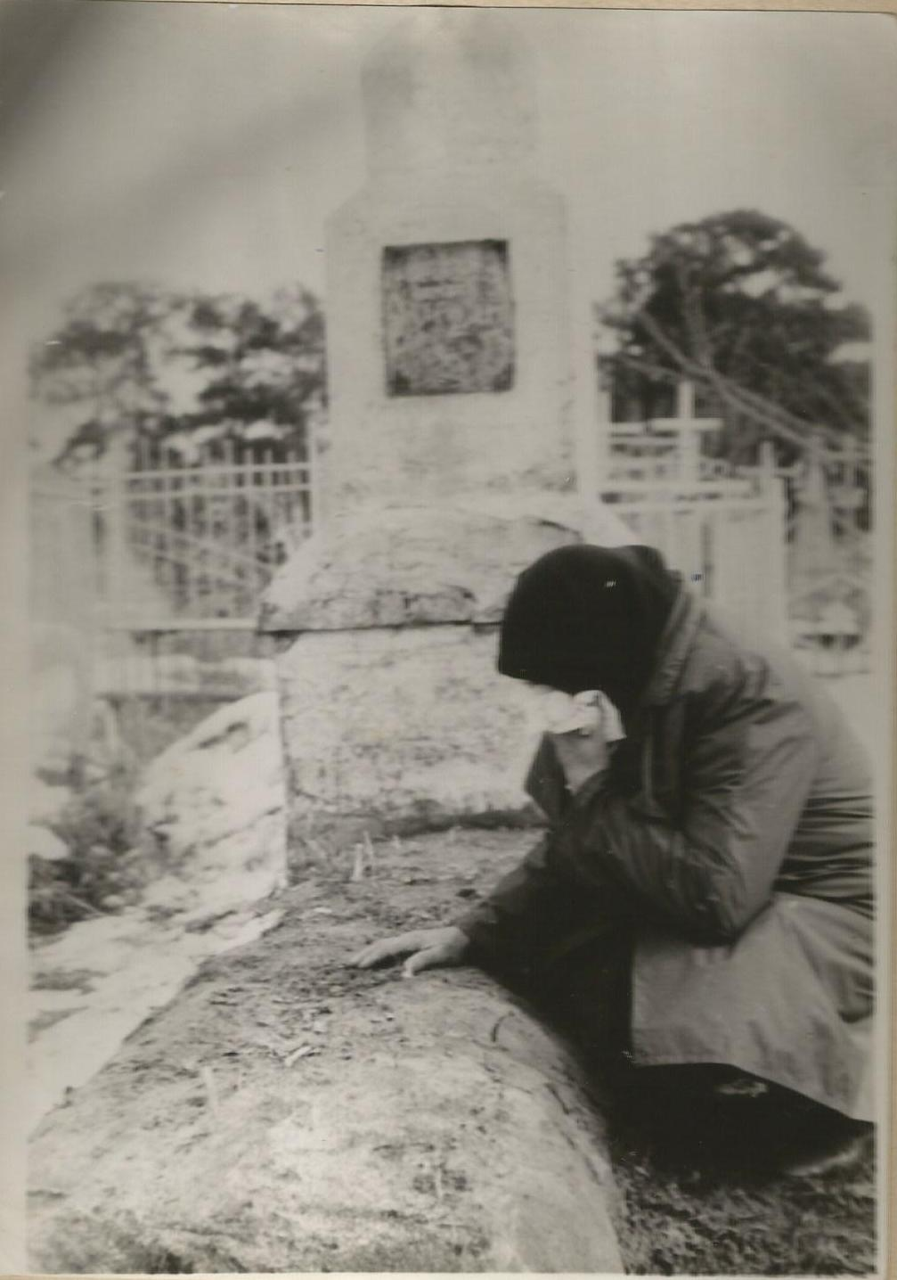
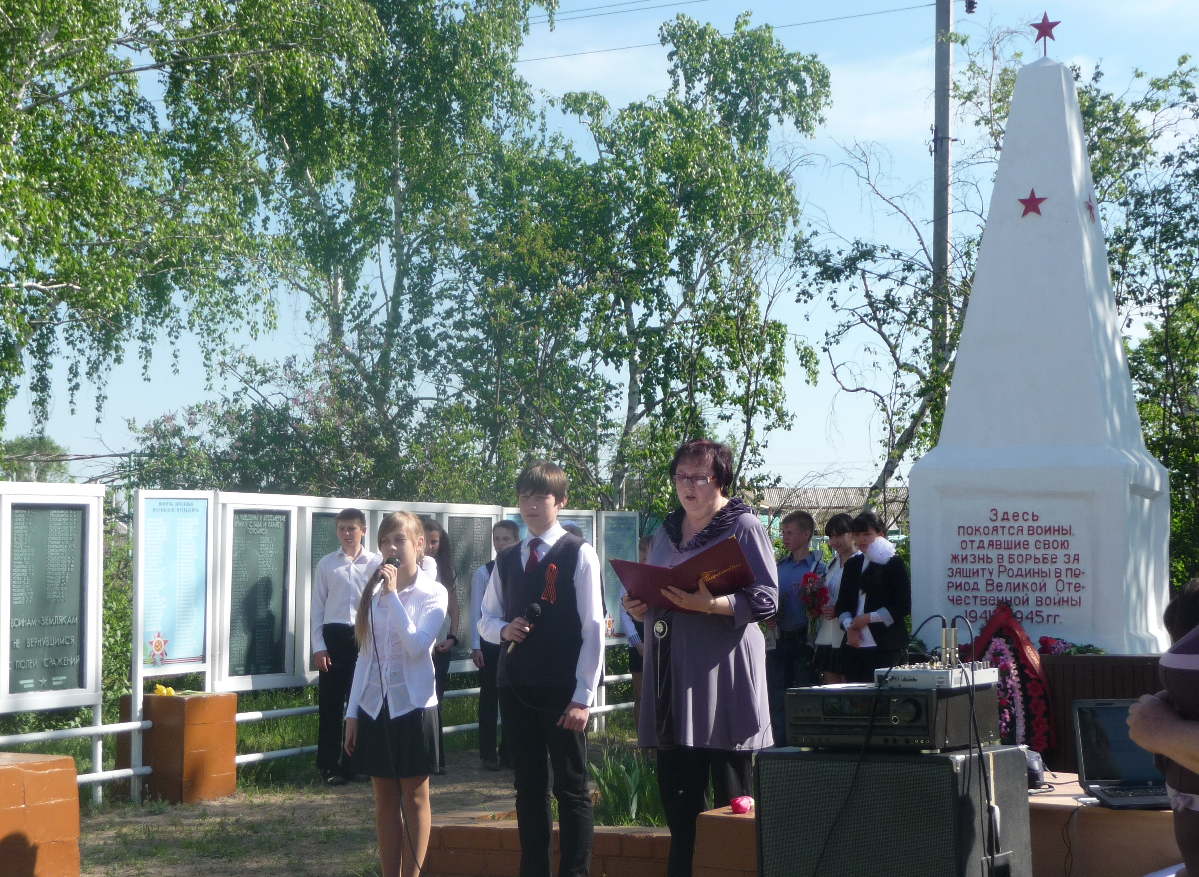
Навечно в памяти народной…
Давно закончилась война,
Но память русская жива
И каждый знает, стар и млад:
Победу одержал солдат.
И в дальних городах, и в близких
Стоят солдатам обелиски.

Slide 15
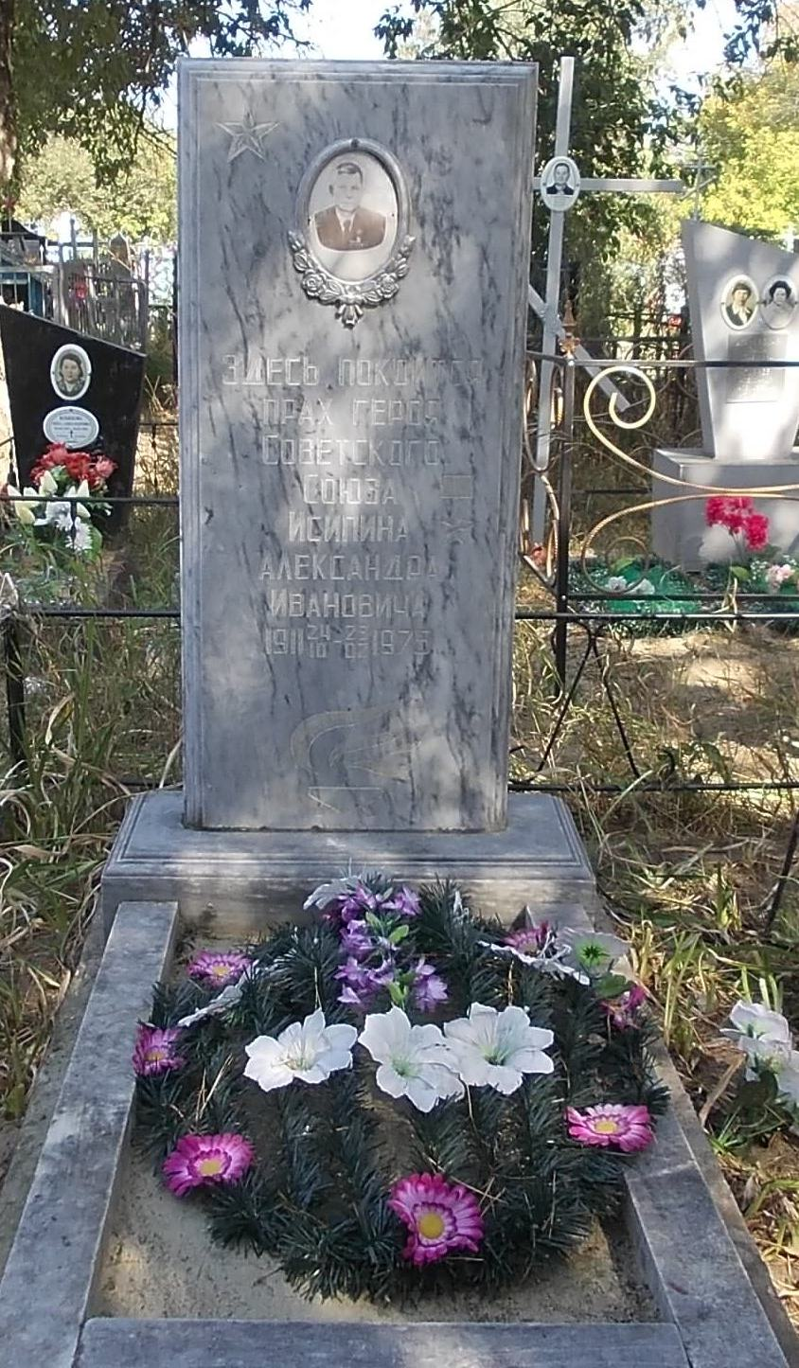
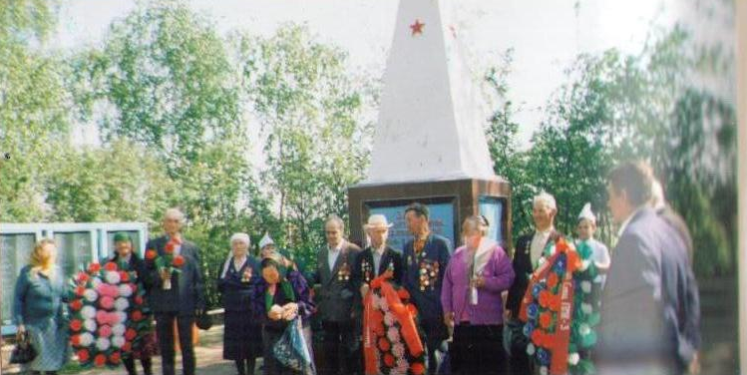
Никто не забыт и ничто не забыто!
Обелиск павшим героям войны на территории
МОУ СОШ с.Репное
Могила Героя Советского Союза Исипина А.И.
на репинском кладбище

Slide 16
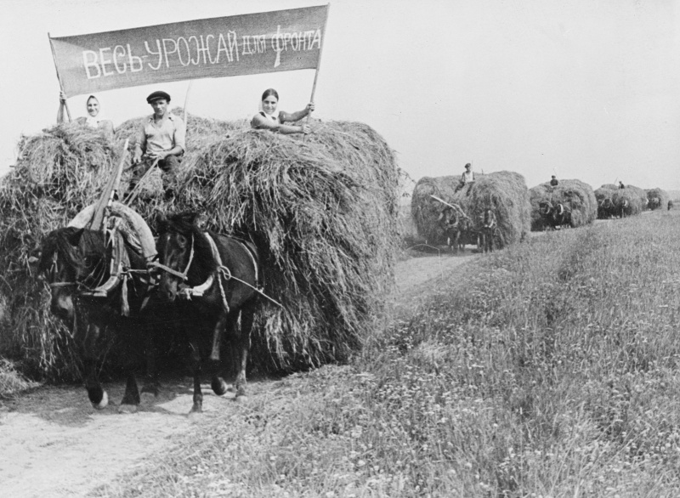
Юные безусые герои.

Slide 17
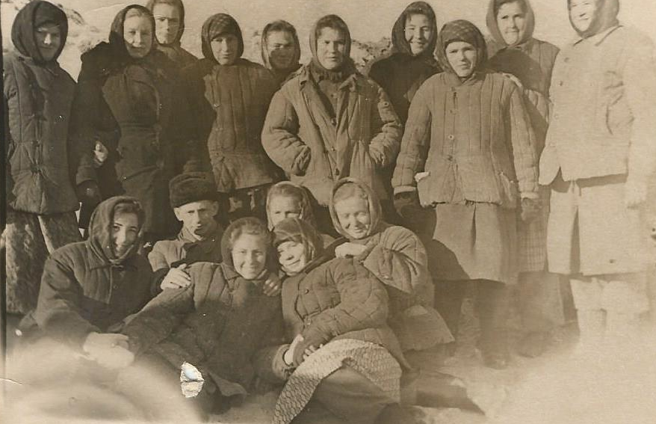
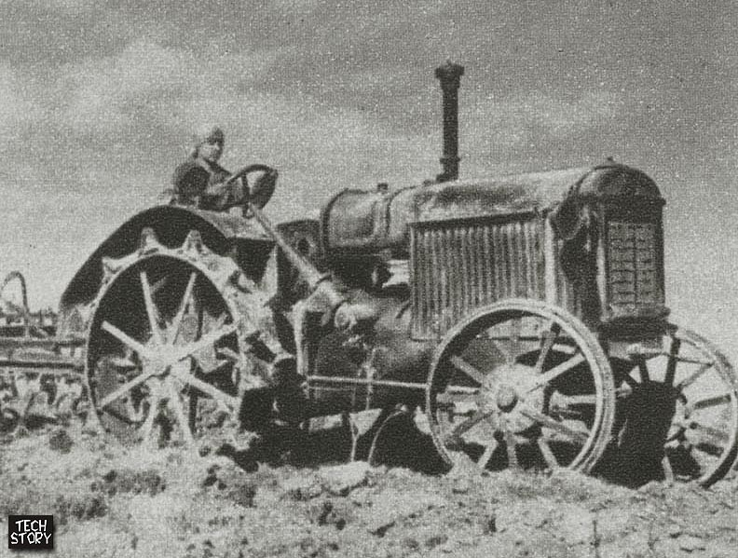
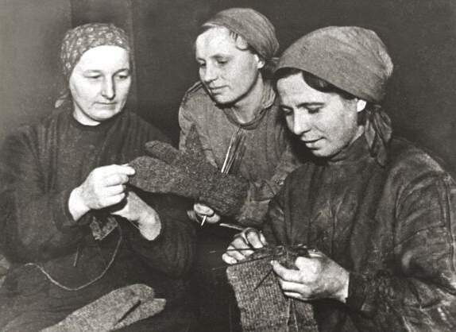
Война, женщина и трактор.

Slide 18
Ветераны Великой Отечественной войны Репинского муниципального образования
Гнусарев Фёдор Трофимович
Ткаченко Раиса Яковлевна
Шибанов Иван Иванович
Щербакова Мария Семеновна
Курилов Владимир Константинович
Низкий вам всем поклон!!!

Slide 19
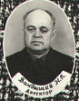
Вандышев Николай Петрович
Родился в 1912 г. в г.Саратов. В 1937 году закончил Саратовский педагогический институт, физико-математический факультет. В 1940 г. призвали в армию, в артиллерийский полк г.Тульчин связистом. После этого закончил авиационные курсы и был направлен механиком ночной тяжелой бомбардировочной авиации ,в 11 полк.
В 1941 году, на фронте , вступил в коммунистическую партию. Демобилизовался в 1945 г.

Slide 20
В 1946 г назначен инспектором школ . В 1953 г. Был назначен завучем Репинской средней школы и с 1956г по 1973г работал директором. Демобилизовался в 1945 г. В 1946 г назначен инспектором школ . В 1953 г. Был назначен завучем Репинской средней школы и с 1956 г. по 1973г работал директором.
Вандышев Николай Петрович имеет военные и трудовые награды: медаль «За отвагу» , орден Отечественной войны 2 степени, орден Красной звезды, медаль «За Трудовую Доблесть» и медаль «За оборону Ленинграда», все другие юбилейные медали.
«За оборону Сталинграда», «За оборону Кавказа», «За Кёнигсберг» , орден 11 гвардейского полка.
Вандышев Н.П. умер 25.09.1992г.

Slide 21
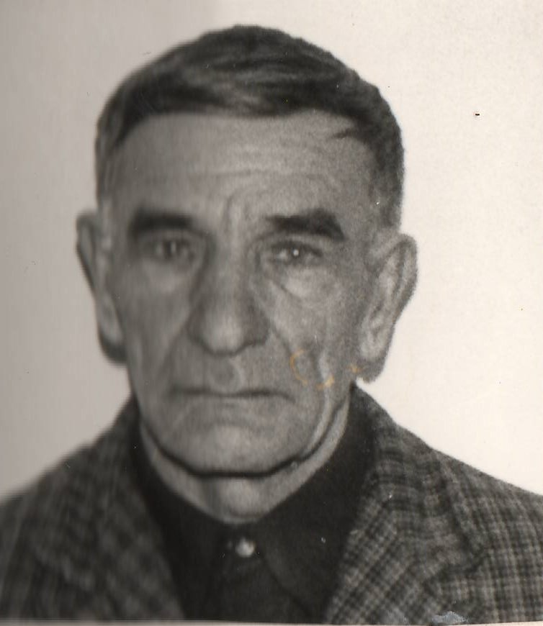
Балакирев Александр Иванович
Родился в с.Репное в 1922 г.Призван в армию в 1941 году в г.Ленинград. Служил в 4-ом гвардейском отдельно разведывательном дивизионе.
В блокадном Ленинграде, вместе с ленинградцами, переживал все лишения блокады . После прорыва ленинградской блокады в 1944г Александр Иванович участвовал в освобождении Эстонии, Латвии, Литвы, Румынии. Демобилизовался в 1946г. Имеет награды: два ордена Красной звезды, медаль «За оборону Ленинграда», медаль: «Ветеран труда». В мирное время работал машинистом на железной дороге.

Slide 22
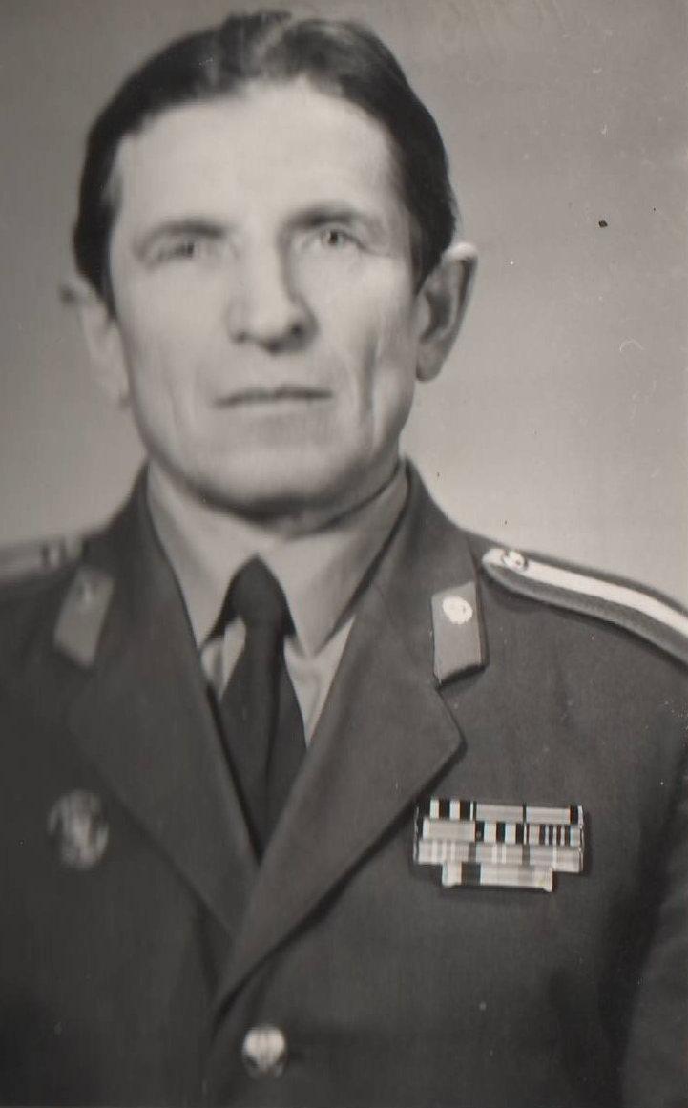
Юдин Николай Иванович
Родился в 1924г. в с.Репное. В армию призвали в 1943г. Имел награды: орден «Славы 3 степени» , медали «За отвагу» , «За взятие Вены», «За взятие Будапешта», « За Победу над Германией в Великой Отечественной войне 1941-1945». Демобилизовался в 1947 году. 6 лет работал в пожарной охране г.Балашова ,остальное время работал в городском отделе милиции г.Балашова. Был награждён значком «Отличник милиции», медалью «За безупречную службу в милиции»(27 лет). Умер в 2001 году.

Slide 23
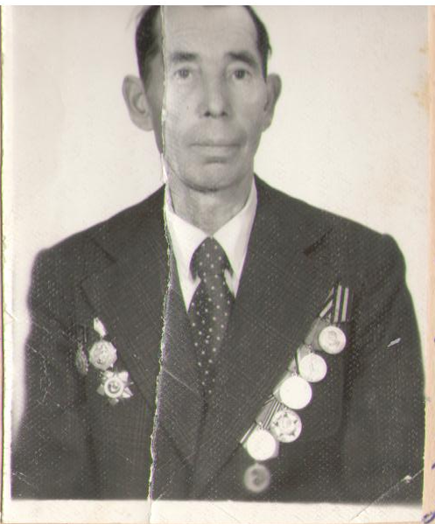
Палаткин Виктор Георгиевич
Родился в 1926 г. в городе Батайск . В 1943 году был призван на фронт из Ростовского военкомата.
Воевал под Харьковом, в Сталинграде. Служил в 277 стрелковой Краснознаменной дивизии . Был рядовым . В 1945 г получил ранение, инвалид 2 группы. В армии был запевалой.
Имеет награды : медаль «За отвагу», орден «Отечественной войны», юбилейные медали.

Slide 24
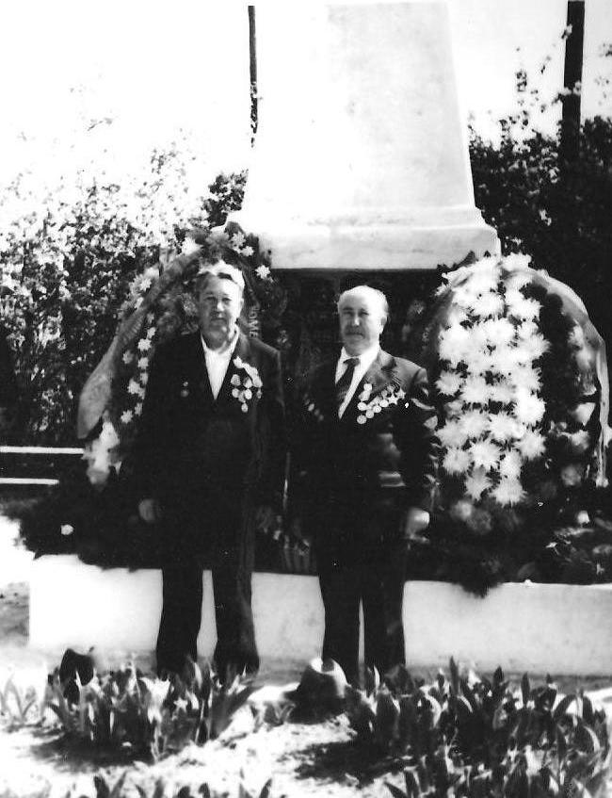
Марусев Григорий Степанович
Родился в с.Репное в 1918году.
В 1938 году был призван в армию, служил в Чите, в школе младших авиаспециалистов , где и встретил начало войны .
Воевал на 3 Белорусском фронте с 1941 г. по 1945г. Звание - старший сержант, служил в разведке , взял « немецкого языка». За это был ему представлен командованием отпуск. Демобилизован в 1945г 7- ноября. Григорий Степанович - инвалид 2 группы.
Его награды: орден Славы 2 и 3 степени . Орден Красной звезды, орден Отечественной войны , медаль «За отвагу» и юбилейные медали.

Slide 25
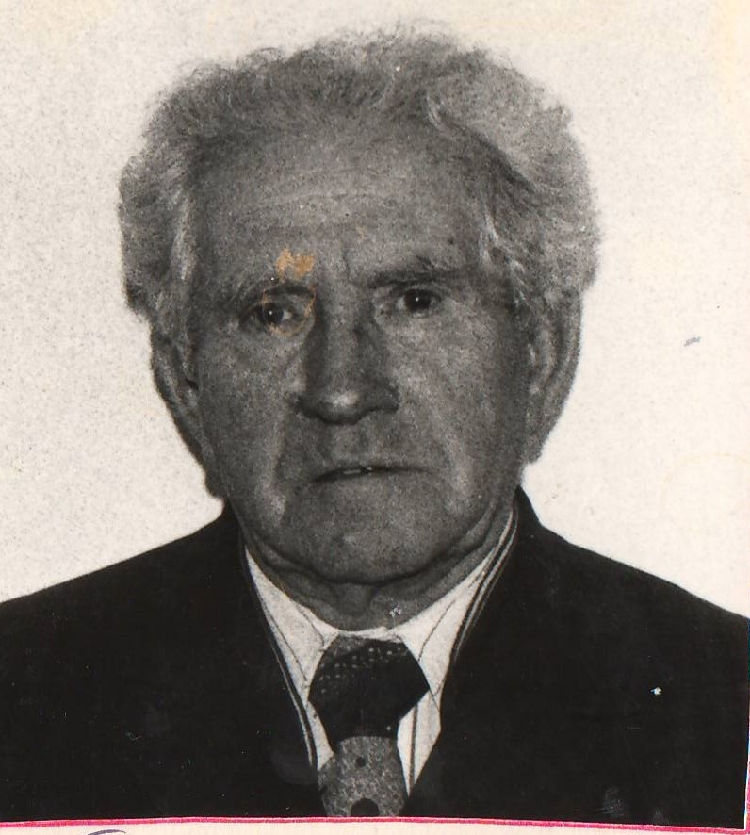
Калашников Павел Васильевич
Родился в 1918 году в. с. Репное, закончил Балашовский сельскохозяйственный техникум, на практику был направлен в Узбекистан, в Бухару. В армию призвали из этого города. В 1939 году служил под Минском, освобождал Западую Украину от бендеровцев. В 1940 году воевал в Бессарабии. С первых дней войны оказался оказался в горниле военных событий. Служил в 3 кавалериийской, дважды Краснознамённой ордена Ленина Бессарабской дивизии, воевал на Юго- Западном фронте.

Slide 26
Был ранен осколком при бомбёжке и отправлен в госпиталь. Долечивался в Челябинске, перенёс две операции. Воевал на Воронежском фронте, получил сильное воспаление лёгких, лежал в госпитале г. Омска. Затем учился в военно- политическом училище г. Новосибирска, затем закончил курсы по подготовке воздушно- десантных сил, воевал на р. Днепр. В Минске встретил свою любовь- женился, но свой боевой путь продолжил в Венгрии, Австрии, Чехословакии, Румынии. Закончил войну в ноябре 1945г. Вернулся в родное село вместе с семьёй, работал

Slide 27
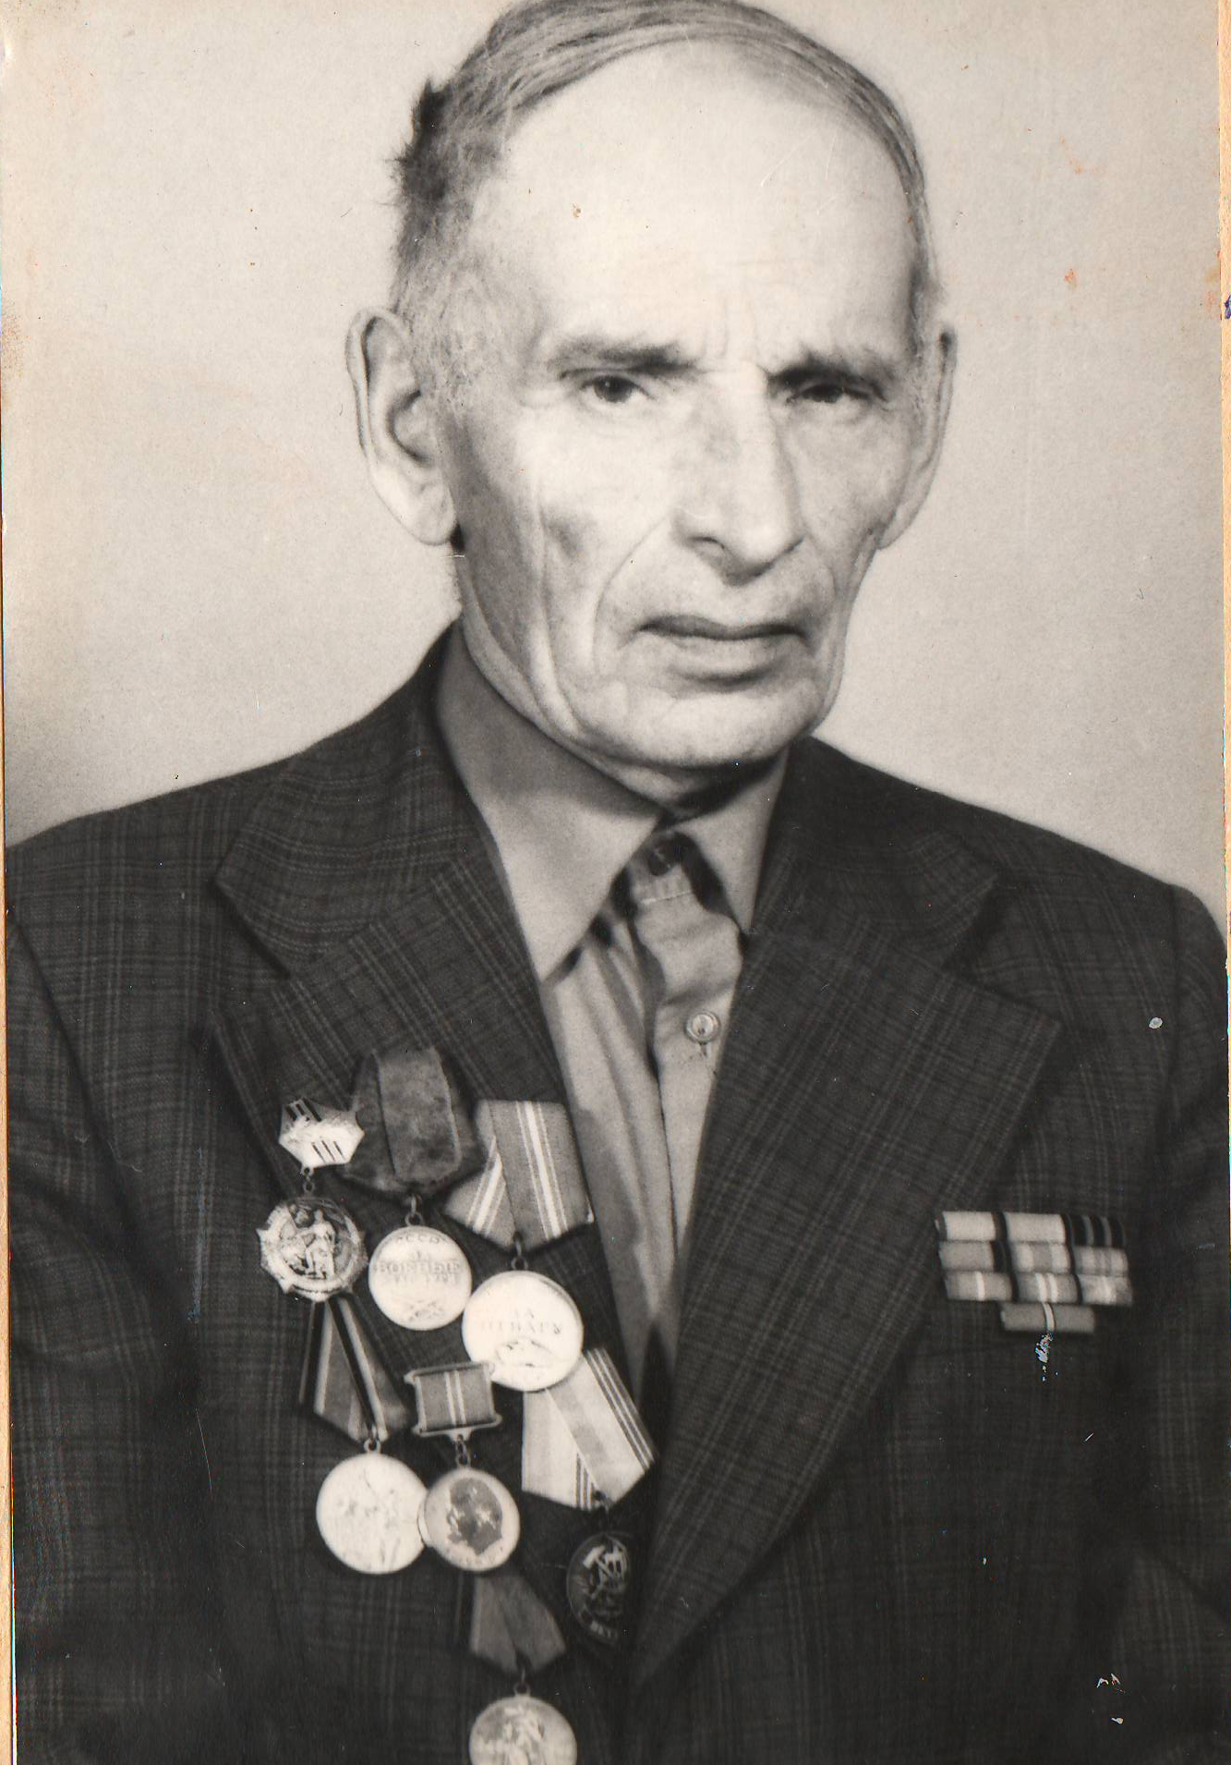
Неклюдов Н.А.
Служил в 238 стрелковой Краснознаменной Александра Невского и Суворова дивизии простым пехотинцем , разведчиком, радистом в роте связи. Защищал города: Орел, Брянск, Могилев, Данцих, Шведт на Одере.
Войну закончил на реке Эльба в Западной Германии, был на встрече с американскими войсками . После войны работал учителем истории в Балашовской школе №6 . Дембилизовался в 1945 г. Награжден орденом Красной звезды, двумя орденами Отечественной войны , медалью «За отвагу», «За боевые заслуги» ,юбилейными медалями.

Slide 28
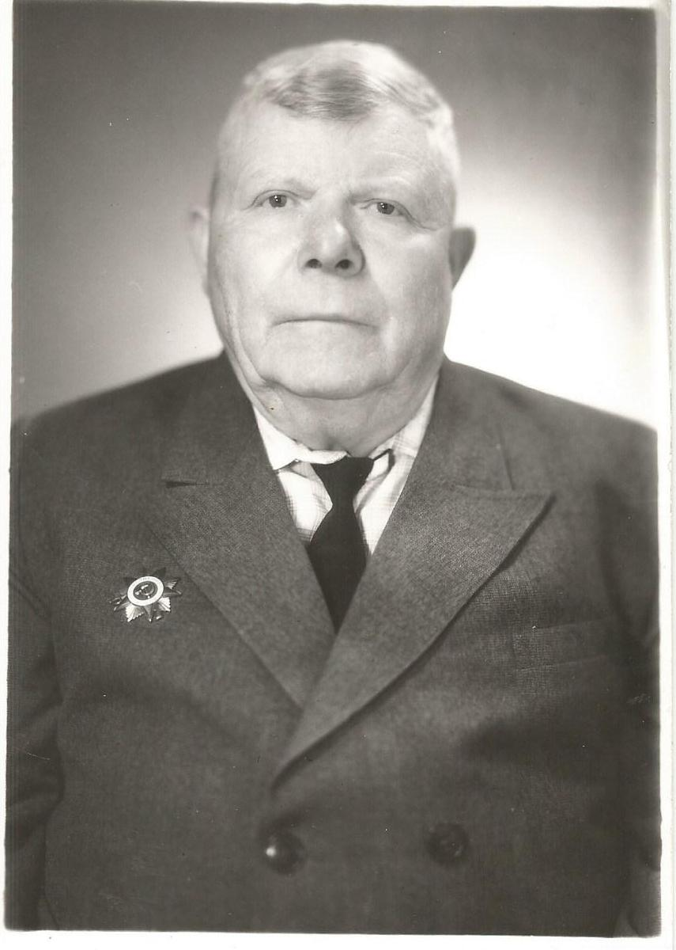
Калашников Иван Емельянович
Родился 8 октября 1919 г. в с.Репное в многодетной семье. В 1941 г. был призван на фронт Балашовским военкоматом. Служил радистом. Был участником Сталинградской битвы. Имел два ранения. После второго - в голову- служил в пехоте. На фронте не расставался с любимой солдатской гармошкой. Приказом Верховного Главнокомандующего т от 2 мая 1945 г.ст.сержант Калашников А.Е., принимавшему участие в боях за освобождение Берлина была объявлена благодарность. Демобилизовался в 1945 г..
Имеет награды: медаль «За Победу над Германией в Великой Отечественной войне 1941-1945», медаль Жукова, медаль «За взятие Кенигсберга»,орден «Отечественной войны» 1 степени, юбилейные медали,
знак «Фронтовик».

Slide 29
Заключение
Опрос, встречи с ветеранами, поиск помогли нам собрать огромный материал. Подтолкнул нас к написанию именно этой работы интерес к своей малой Родине.
Дорогой ценой заплатили наши земляки за Победу. Считаем, что поставленная цель и задачи выполнены.
Мы поняли, что на сегодняшний день актуальность данной темы в том, что нашему поколению с каждым днём становится всё сложнее и сложнее узнать из воспоминаний очевидцев, как это было, так как ветеранов с
каждым годом становится всё меньше и меньше. Поэтому мы должны как можно больше записать воспоминаний, рассказов, написанных либо самими ветеранами, либо со слов – детьми и внуками. Это многотомная неизданная книга, «эпохальная быль» - послание нам, сегодняшним, которую мы должны сохранить и передать потомкам.

Slide 30


Slide 31
Источники:
Академия наук СССР. Институт истории СССР. Советский Союз в годы Великой Отечественной войны. Издательство М., «Наука», 1978.
Актуальные проблемы преподавания в начальной школе.
Кирюшкинские чтения. Саратовский источник. Саратов. 2015. С.148-149
Архивные материалы Репинского муниципального образования.
Официальный сайт Министерства Обороны России "Подвиг народа в Великой Отечественной войне 1941-1945 гг."
Репное. Время и люди. Балашов. 2011.С.186-200
Материалы школьного историко-краеведческого кружка «Кладоискатели»МОУ СОШ с.Репное Балашовского района;
воспоминания ветеранов Великой Отечественной войны, тружеников тыла и их родственников.

Slide 32
Ресурсы Интернет:
http://fanatpolitiki.ru/author/admin/page/200
http://vasi.net/community/jeto_interesno/2013/09/25/deti_vojjny.html
http://www.rosphoto.com/best-of-the-best/fotografii_velikoy_otechestve
http://vasi.net/community/jeto_interesno/2013/09/25/deti_vojjny.html

